Slide 1

INTEGRANTES:
LESLSY ITZEL SALAZAR LOPEZ
VALERIA AKANE NAKASIMA MUÑOZ
JENIFER JANETH GARCIA ESCOBEDO
LUISA FERNANDA OROPEZA VALDES
DOCENTE:
DIANA ELIZABETH CERDA OROCIO

Slide 2
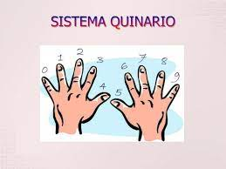
EL SISTEMA QUINARIO:
El sistema quinario es un sistema posicional por ello decimos que el sistema Quinario es en base a cinco. Este sistema tiene su desarrollo en el hecho de que los humanos tienen cinco dedos en cada mano, por lo que es uno de los sistemas de numeración mas antiguos.
Para representar cualquier numero en el sistema quinario, se utilizan los dígitos del 0 al 4. De acuerdo con este método, el numero cinco se escribe en 10,elnumero veinticinco 100 y el sesenta se escribe en 200.
Todos los números expresados en este sistema se identifican con un cinco como subíndice del número tal como se ve en este ejemplo tenemos la cifra 1023 base cinco que este nos indica automáticamente que es un numero QUINARIO

Slide 3
EJEMPLOS:
1 dividido entre 5, da 0 y el resto es igual a 0.
R/Ordenamos los restos, del ultimo al primero que están en colores: 1101.
Transformar el numero 131 en quinario. El método es muy simple:
131 es dividido entre 5, da 26 y el resto es igual a 1.
26 dividido entre 5, da 5 y el resto es igual a 1.
5 dividido entre 5, da 1 y el resto es 0.

Slide 4
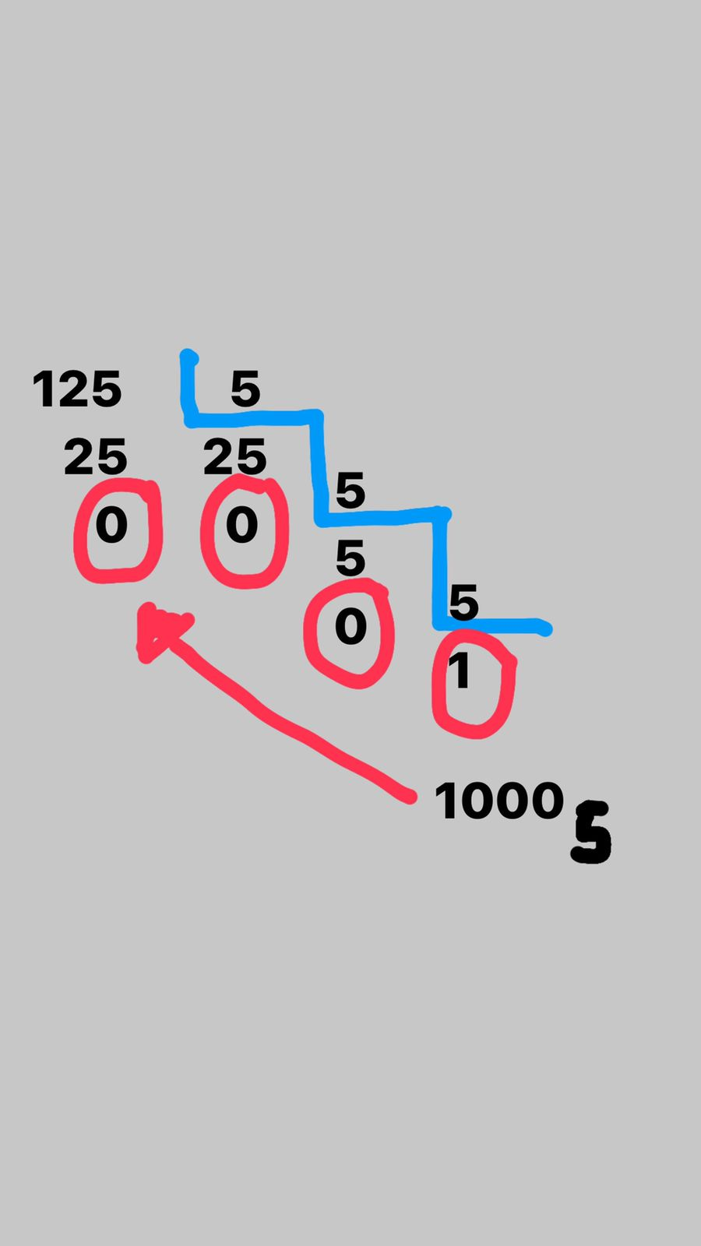
Conversión del número del sistema a decimal al Quinario
EJEMPLO:
Para la conversión de un numero del sistema decimal al sistema quinario vamos a utilizar el mismo procedimiento que con el sistema binario solo que en esta oportunidad en vez de dividirlo entre 2 lo vamos a dividir entre 5
1.DIVIDIR
Vamos a dividir sucesivamente entre 5 nuestro numero
2. SELECCIONAR RESIDUOS
Vamos a tomar nuestro último cociente y todos los residuos obtenidos para formar nuestro número quinario
3.SUBINDICE
Identificamos el número quinario con el subíndice 5

Slide 5
ACTIVIDAD
42=
72=
170=
432=

Slide 6
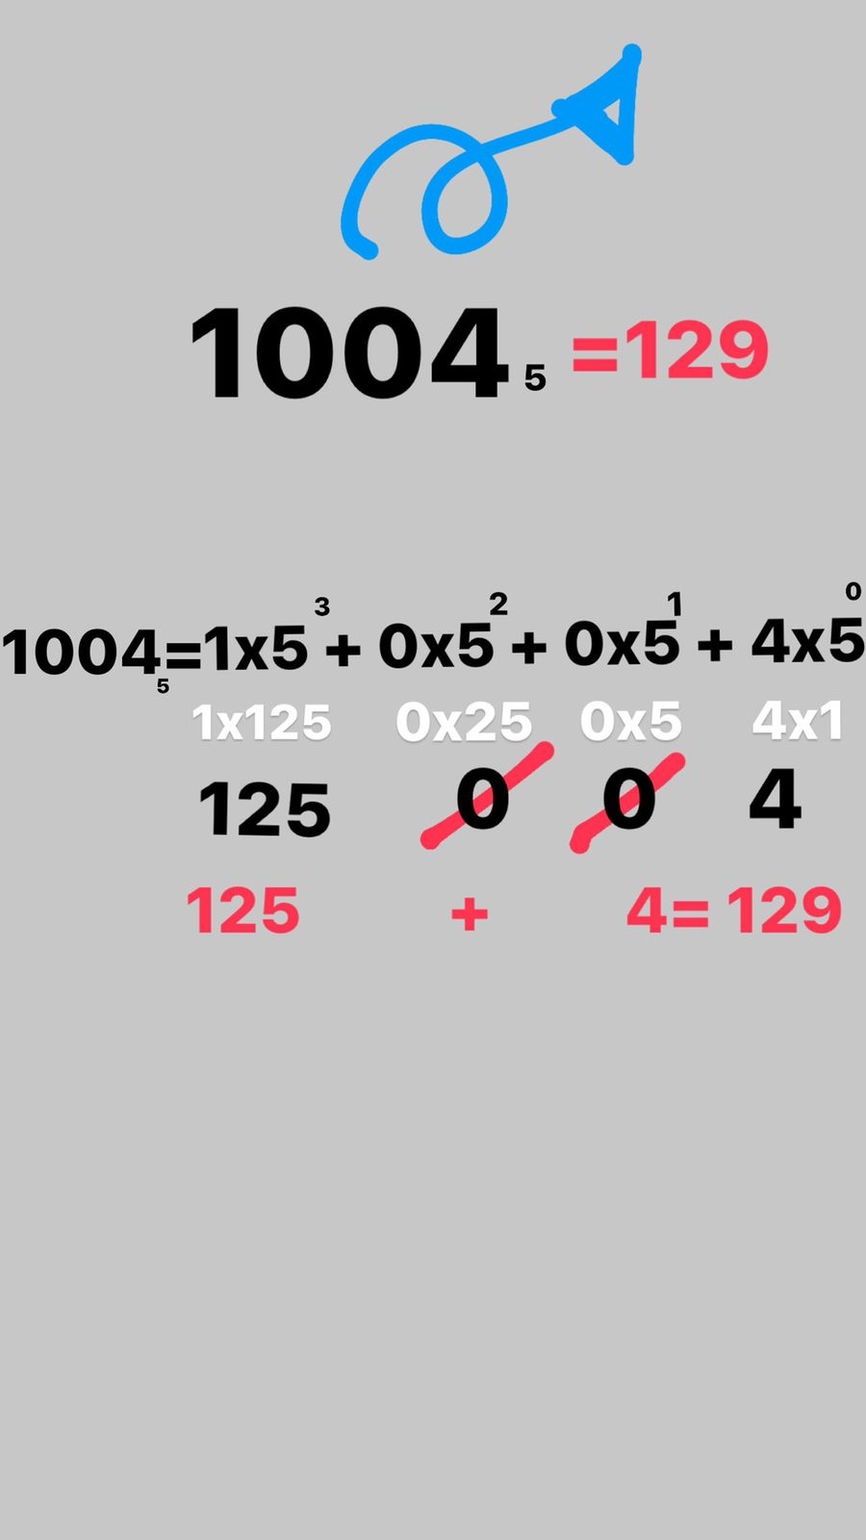
Conversión de un numero quinario a decimal
5 elevado 4 | 5 elevado 3 | 5 elevado 2 | 5 elevado 1 | 5 elevado 0
625 | 125 | 25 | 5 | 1

Slide 7
ACTIVIDAD
1003=
1002=
1001=

Slide 8
GRACIAS!!!

